Slide 1
Tolua#和AoUnity框架

Slide 2
一、Tolua#简介
Tolua#概述
lua与c#交互
框架脚本（ Tolua# ）

Slide 3
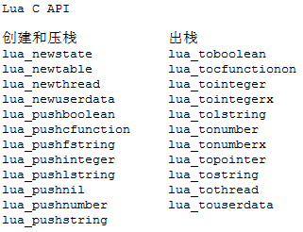
Tolua#概述
栈
函数
c
Lua 使用一个 虚拟栈 来和 C 互传值。
lua c api
宿主程序跟 Lua 通讯用的一组 C 函数。

Slide 4
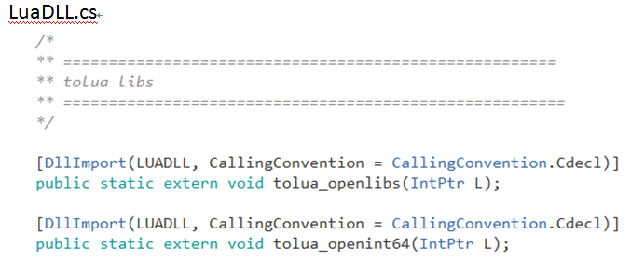
tolua(c)封装
通过C#来调用原生代码tolua（c）
tolua#
tolua (c runtime)
DllImport属性类，提供从非托管DLL导出函数的必要调用信息
LUADLL = "tolua"
CallingConvention.Cdecl表示C语言默认的函数调用方法

Slide 5
Tolua#概述
Unity C#
tolua#是Unity静态绑定lua的一个解决方案
它通过C#提供的反射信息分析代码并生成包装类。
用来简化在C#中集成lua，可以自动生成用于在lua中访问Unity的绑定代码，把C#中的常量、变量、函数、属性、类以及枚举暴露给lua。
tolua#
tolua (c runtime)
lua c api

Slide 6
lua与c#交互
C#扩展Lua
C#内嵌Lua

Slide 7
C#类型导出
C#类型导出到lua中
静态类的类型
委托类型
一般类型

Slide 8
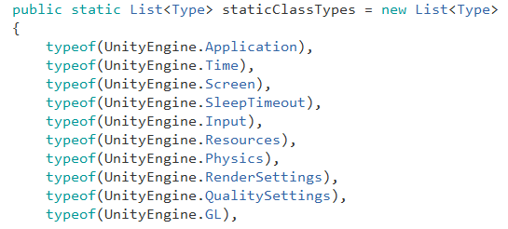
静态类导出设置
CustomSettings.cs

Slide 9
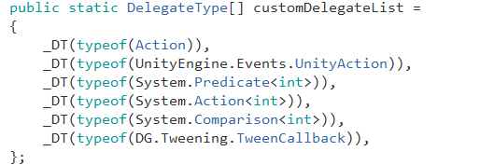

委托类型导出设置
CustomSettings.cs

Slide 10
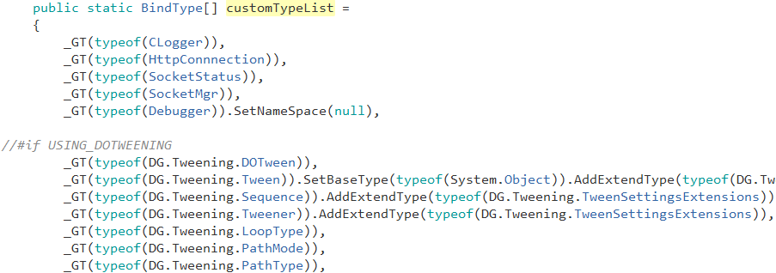

一般类型导出设置

Slide 11
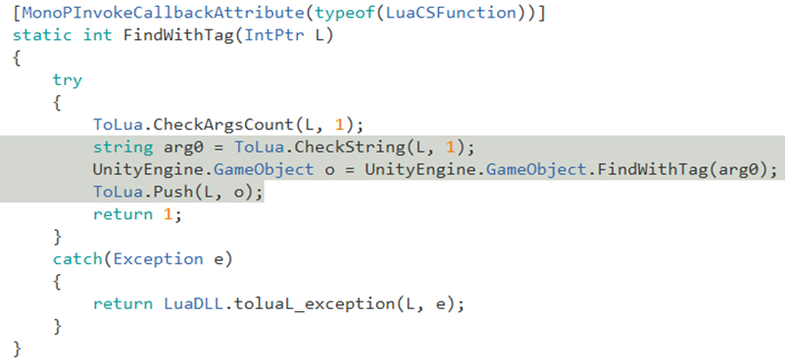
生成包裹函数
Lua->Generate All

Slide 12
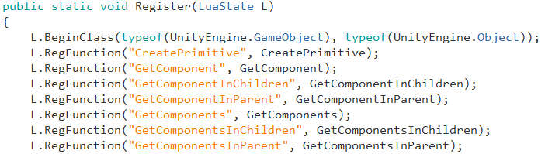
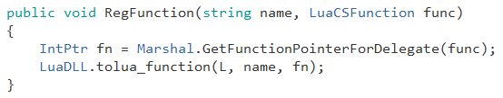
函数注册
扩展Lua

Slide 13
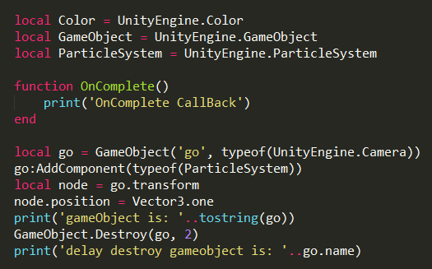
Tolua示例一
C#扩展Lua

Slide 14
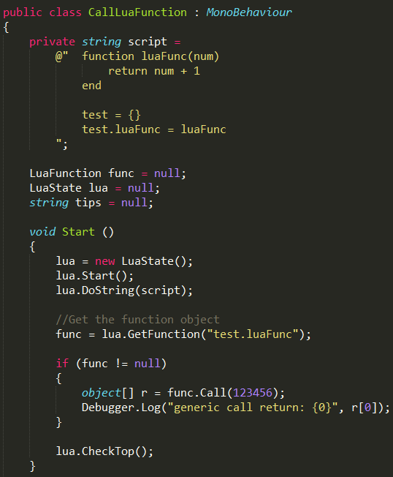
Tolua示例二
C#嵌入Lua

Slide 15
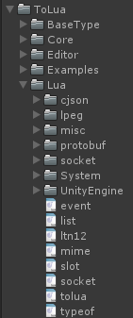
框架脚本
cjson
protobuf
socket
coroutine
Timer
event

Slide 16
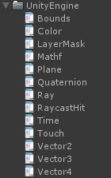
框架脚本
list
UnityEngine

Slide 17
二、AoUnity框架
规范文档
工具（资源打包、配置生成）
C#运行时
Lua运行时
参考http://p.wiki.info/display/tech/AoUnity

Slide 18
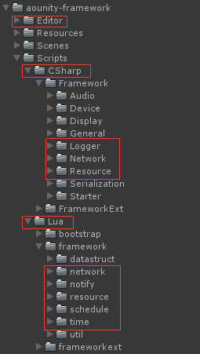
框架结构
编辑器扩展
C#模块
Lua模块

Slide 19
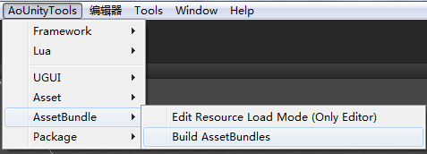
编辑器扩展
编辑器工具

Slide 20
C#模块
资源加载
网络
日志
启动流程

Slide 21
Lua模块（一）
Lua模块化
module("frameworkext.ai.workflow.flow.FlowBase",package.seeall)
声明一个非全局的函数环境，package.seeall表示全局变量在本模块内可见。

Slide 22
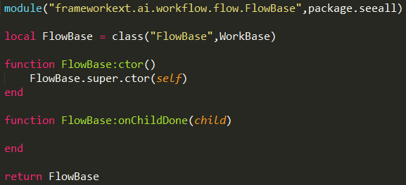

Lua模块（二）
面向对象（继承、多态）
实例化对象

Slide 23
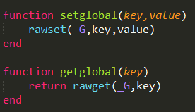
Lua模块（三）
全局变量
如果需要定义全局变量，可以通过下面的全局函数来定义。

Slide 24
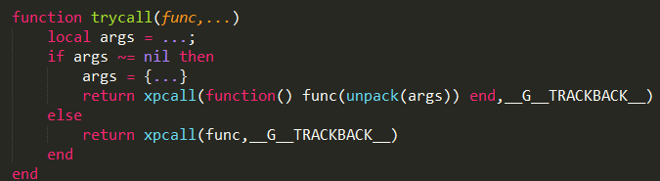
Lua模块（四）
异常捕获

Slide 25
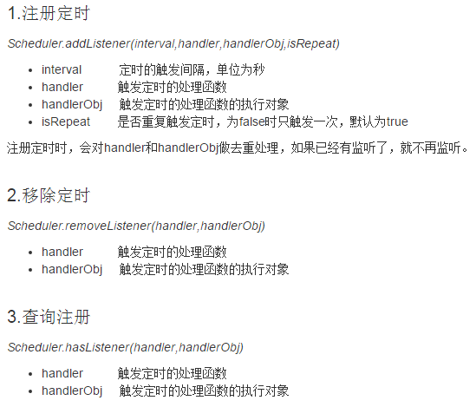
Lua模块（五）
定时器

Slide 26
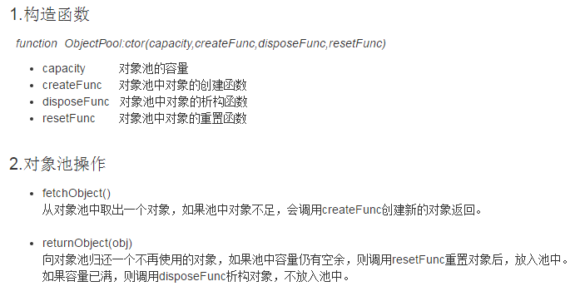
Lua模块（六）
对象池

Slide 27
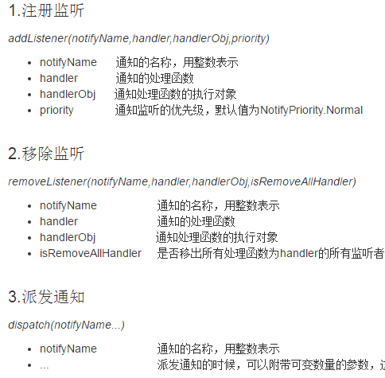
Lua模块（七）
通知机制

Slide 28
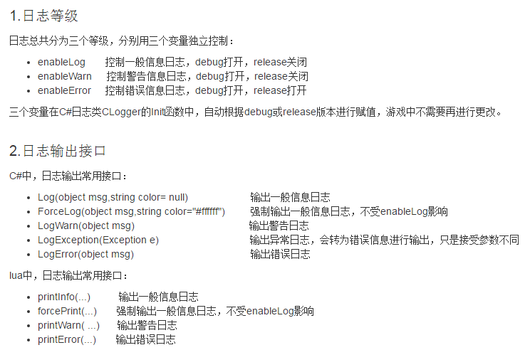
Lua模块（八）
日志

Slide 29
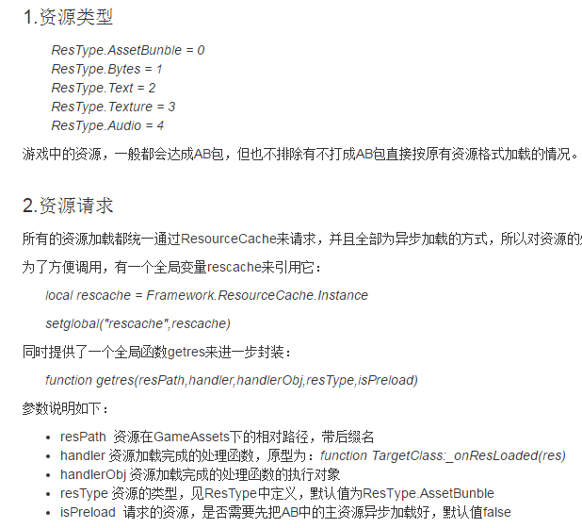
Lua模块（九）
资源加载

Slide 30
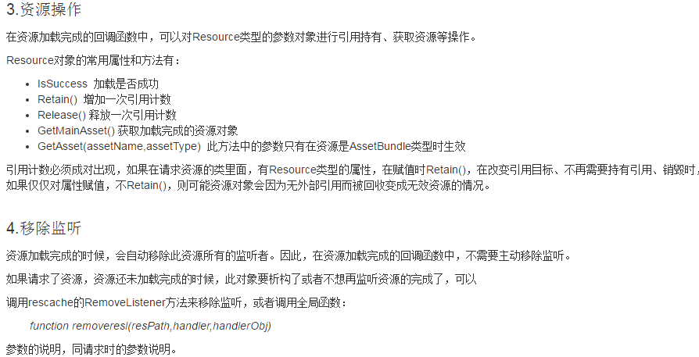
Lua模块（九）
资源加载

Slide 31
Thank you
谢谢观赏

